Slide 1
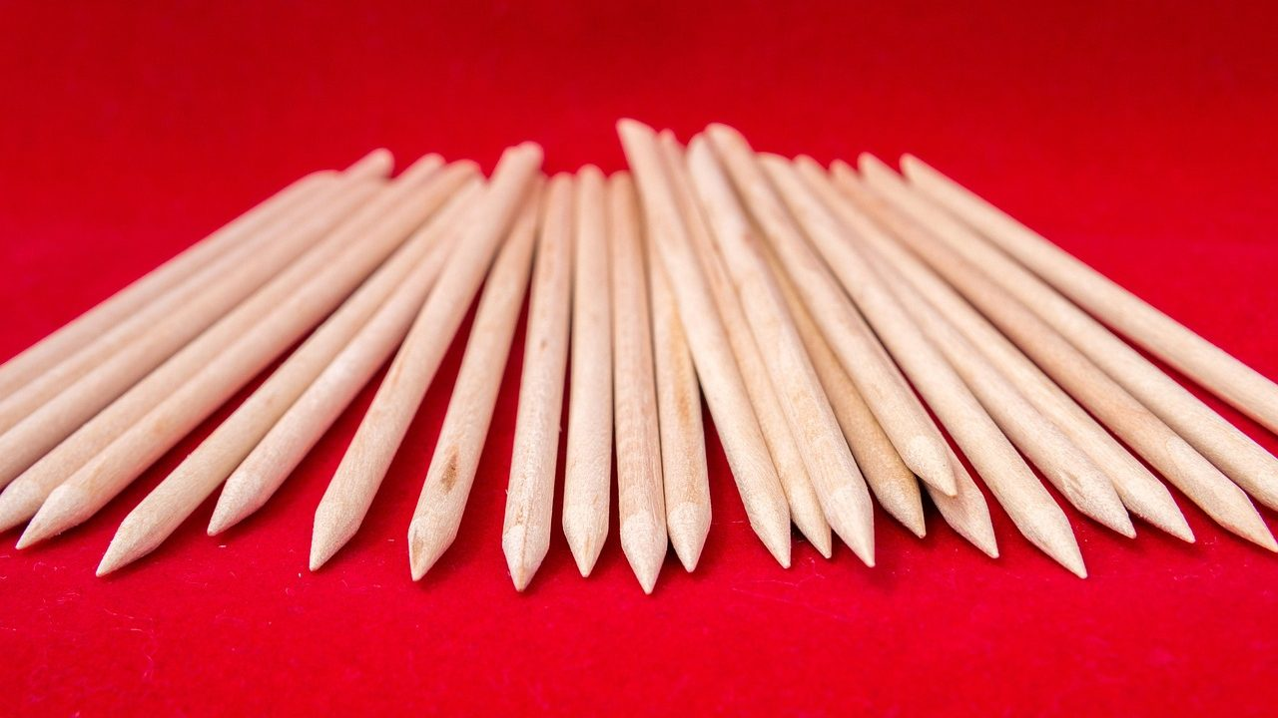
Cómo reconocer un
servicio responsable
de manos y pies
Salud y Estética
Ver el OA en saludyestetica.lumbre.lat
Notes:
Objeto de aprendizaje de Lumbre · Salud y Estética
Enlace: https://saludyestetica.lumbre.lat/object/sye-c08-r01-oa06-servicio-responsable

Slide 2
Acerca de este OA · 1 de 2
Objetivo
Verificar seis criterios observables de un servicio de uñas —instrumental limpio y trazable, producto etiquetado, consentimiento, registro, higiene de manos y preguntas claras— y distinguir lo que decide el establecimiento de lo que determina la autoridad sanitaria.
Descripción
Lección para elegir y prestar un servicio de uñas con criterios que se pueden ver y preguntar: qué mirar, qué preguntar, qué respuestas son aceptables y qué límites no se pueden prometer.
Cómo reconocer un servicio responsable de manos y pies
2 / 76
Notes:
Enlace al OA: https://saludyestetica.lumbre.lat/object/sye-c08-r01-oa06-servicio-responsable

Slide 3
Acerca de este OA · 2 de 2
Autoría: Salud y Estética
Etiquetas: uñas · manicura · servicio responsable · higiene · consumidor
Cómo reconocer un servicio responsable de manos y pies
3 / 76
Notes:
Continuación de «Acerca de este OA» (2 de 2).

Slide 4
Cómo reconocer un servicio responsable de manos y pies · 1 de 3
Público y alcance
Personas que eligen un servicio de manicura o pedicura y profesionales que lo prestan. No requiere experiencia previa, no habilita para ejercer una profesión sanitaria y no sustituye la valoración de un profesional de la salud.
Cómo reconocer un servicio responsable de manos y pies
4 / 76

Slide 5
Cómo reconocer un servicio responsable de manos y pies · 2 de 3
En una misma calle hay dos salones de uñas con precios casi iguales. En el primero, el instrumental sale de una bolsa cerrada, la técnica se lava las manos al llegar y muestra el envase del producto cuando se le pregunta; en el segundo, las limas están en un vaso junto a la mesa, el esmalte se sirve de una botella grande a un recipiente pequeño sin etiqueta y nadie pregunta si la clienta reaccionó alguna vez.
Cómo reconocer un servicio responsable de manos y pies
5 / 76
Notes:
Continuación de «Cómo reconocer un servicio responsable de manos y pies» (2 de 3).

Slide 6
Cómo reconocer un servicio responsable de manos y pies · 3 de 3
Una persona —caso ficticio, nombre inventado— se sienta en el segundo porque el color de la muestra le gusta más. No es negligente: nadie le enseñó qué mirar. Esta lección es esa lista de cosas que sí se pueden ver y preguntar antes de sentarse, y también la que necesita quien presta el servicio para saber qué debe poder mostrar.
No promete un sello único ni una certificación mágica: enseña a reconocer hechos concretos y a distinguir lo que depende del establecimiento de lo que decide la autoridad sanitaria.
Cómo reconocer un servicio responsable de manos y pies
6 / 76
Notes:
Continuación de «Cómo reconocer un servicio responsable de manos y pies» (3 de 3).

Slide 7
Responsable no es una palabra decorativa · 1 de 2
«Servicio responsable» no es un sello que se pega en la puerta ni un adjetivo que se pone en la publicidad. Es un conjunto de cosas que se pueden ver, preguntar y comprobar antes, durante y después del servicio: cómo llega el instrumental, qué dice la etiqueta del producto, qué se acordó, qué se registró y cómo se lavan las manos. Ninguna de esas comprobaciones requiere un título técnico; requieren atención y una pregunta a tiempo. La calidad del esmalte se ve al final; la del proceso se ve antes de empezar.
Tampoco existe una insignia única que garantice todo.
Cómo reconocer un servicio responsable de manos y pies
7 / 76

Slide 8
Responsable no es una palabra decorativa · 2 de 2
La FDA explica que en Estados Unidos las autoridades estatales y locales regulan la operación de los salones de uñas y la licencia de manicuristas y técnicos (F-038); en México, el marco aplicable depende del tipo de servicio y de la autoridad sanitaria correspondiente.
Un establecimiento que presta servicios de atención médica notifica su funcionamiento a la autoridad sanitaria (F-008), pero aplicar esa categoría a un salón de uñas exige verificar si presta o no servicios médicos y cuál es el ámbito estatal. Por eso conviene preguntar por hechos concretos y no por diplomas colgados.
Cómo reconocer un servicio responsable de manos y pies
8 / 76
Notes:
Continuación de «Responsable no es una palabra decorativa» (2 de 2).

Slide 9
Instrumental: limpio, trazable y verificable · 1 de 4
El instrumental es lo primero que se mira. Un servicio responsable separa lo limpio de lo usado, no deja limas con restos de polvo sobre la mesa y no saca un instrumento de un cajón abierto para usarlo en la siguiente persona. Lo que la vista no puede decir es si un instrumento está esterilizado: se ve limpio, no se ve el proceso. Por eso la pregunta correcta no es «¿está limpio?», sino «¿cómo se limpia y se esteriliza, quién lo hace y dónde queda el registro?». Una respuesta concreta y verificable vale más que una bolsa bonita.
Cómo reconocer un servicio responsable de manos y pies
9 / 76

Slide 10
Instrumental: limpio, trazable y verificable · 2 de 4
La trazabilidad significa poder seguir el recorrido de un instrumento: de dónde salió, cómo se procesó y cuándo se puso a disposición. No hace falta que el cliente vea el equipo; hace falta que el establecimiento pueda explicar el proceso y mostrar un registro cuando se le pide.
Los artículos que no se pueden limpiar y secar por completo —limas de cartón, buffers, aplicadores de madera— son candidatos a un solo uso; el establecimiento decide cuáles, pero no puede reciclar lo que no se puede limpiar.
Cómo reconocer un servicio responsable de manos y pies
10 / 76
Notes:
Continuación de «Instrumental: limpio, trazable y verificable» (2 de 4).

Slide 11
Instrumental: limpio, trazable y verificable · 3 de 4
Esta lección no fija tiempos, concentraciones ni protocolos: eso depende del producto y del proceso que el establecimiento documente.
Qué es y qué no es esta lección
Formación general de carácter informativo sobre criterios de un servicio de uñas. No diagnostica, no indica tratamientos y no sustituye una consulta; no habilita para ejercer una profesión sanitaria.
Cómo reconocer un servicio responsable de manos y pies
11 / 76
Notes:
Continuación de «Instrumental: limpio, trazable y verificable» (3 de 4).

Slide 12
Instrumental: limpio, trazable y verificable · 4 de 4
Seis criterios, seis preguntas
Instrumental, producto, consentimiento, registro, manos y preguntas. Si el establecimiento no puede explicar uno de los seis, no hace falta discutir: se puede elegir otro lugar.
Lo que no se promete
Un producto de uñas no cura una infección y un diploma no sustituye una autorización sanitaria. Si alguien promete lo contrario, el servicio ya salió del terreno cosmético.
Cómo reconocer un servicio responsable de manos y pies
12 / 76
Notes:
Continuación de «Instrumental: limpio, trazable y verificable» (4 de 4).

Slide 13
Producto etiquetado y con lote · 1 de 2
Un producto sin etiqueta es un producto sin identidad. La norma mexicana de etiquetado exige que el envase permita identificar el lote, incluya instrucciones de uso cuando correspondan y advierta lo necesario para evitar un riesgo (F-004). Si el contenido se pasó a un frasco genérico, esa información se pierde: nadie sabe qué es, cuándo se abrió ni qué hacer si la persona reacciona. El reglamento mexicano también exige que la venta a granel se haga en envases cerrados y con utensilios limpios para cada producto (F-006, art. 194), justamente para evitar la contaminación y la mezcla.
Cómo reconocer un servicio responsable de manos y pies
13 / 76

Slide 14
Producto etiquetado y con lote · 2 de 2
En la práctica, el cliente puede pedir tres cosas sin parecer desconfiado: ver el envase, leer el nombre y el lote, y saber qué producto se va a usar en cada paso. Un servicio responsable no se ofende por la pregunta; la responde o dice dónde está la información. Si la reacción ocurre, el envase y el lote son lo que permite identificar qué pasó y avisar al fabricante o a la autoridad. Guardar el envase no es un trámite: es parte de hacerse cargo. Y si un producto promete curar una infección, no es un cosmético más fuerte: la ley prohíbe atribuirle acciones de medicamento (F-001, art. 270).
Cómo reconocer un servicio responsable de manos y pies
14 / 76
Notes:
Continuación de «Producto etiquetado y con lote» (2 de 2).

Slide 15
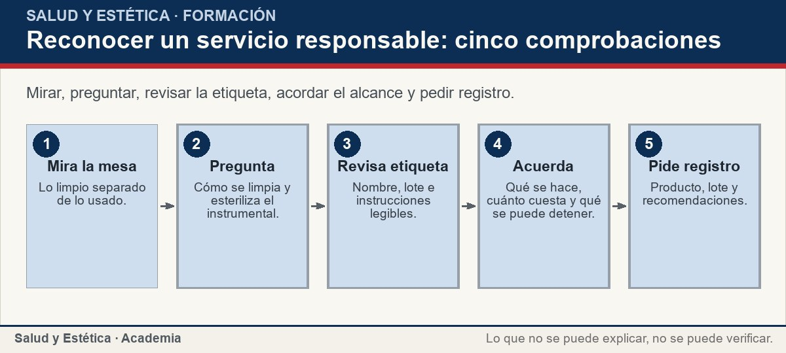
Producto etiquetado y con lote
Mirar, preguntar, revisar la etiqueta, acordar el alcance y pedir registro.
Ver imagen original en el OA
Notes:
Imagen del OA: assets/fig-1-flujo.jpg
Texto alternativo: Reconocer un servicio responsable: cinco comprobaciones
Pie: Mirar, preguntar, revisar la etiqueta, acordar el alcance y pedir registro.
Enlace: https://saludyestetica.lumbre.lat/object/sye-c08-r01-oa06-servicio-responsable

Slide 16
Consentimiento: qué se hace, cuánto cuesta y qué se puede detener · 1 de 2
El consentimiento no es una firma decorativa. Es la conversación previa en la que se dice qué servicio se va a hacer, qué productos se van a usar, cuánto cuesta y qué alternativas hay. Incluye preguntar por reacciones anteriores a esmaltes, geles o acrilatos, y por condiciones que la persona quiera mencionar —diabetes, problemas de circulación, un tratamiento— porque cambian la decisión de trabajar o no una zona. No se pregunta para diagnosticar: se pregunta para decidir si el servicio es seguro en ese momento.
Cómo reconocer un servicio responsable de manos y pies
16 / 76

Slide 17
Consentimiento: qué se hace, cuánto cuesta y qué se puede detener · 2 de 2
También es consentimiento el derecho a detenerse. La persona puede decir «hasta aquí» en cualquier momento, y el establecimiento puede detener el servicio por una razón de salud sin convertir eso en una venta adicional. La Ley Federal de Protección al Consumidor obliga a informar precios, tarifas y condiciones (F-019, arts. 7 y 57) y prohíbe aplicar cargos o servicios adicionales que no fueron solicitados o aceptados (art. 10). Un cargo sorpresa al final no es una práctica comercial agresiva: es exactamente lo que la ley describe como cargo sin consentimiento.
Cómo reconocer un servicio responsable de manos y pies
17 / 76
Notes:
Continuación de «Consentimiento: qué se hace, cuánto cuesta y qué se puede detener» (2 de 2).

Slide 18
Consentimiento: qué se hace, cuánto cuesta y qué se puede detener
Seis preguntas para elegir un servicio de uñas, con una respuesta que tranquiliza y una señal de alerta. No sustituyen una inspección sanitaria.
Cómo reconocer un servicio responsable de manos y pies
18 / 76
Notes:
Título completo de la tabla que sigue.

Slide 19
Tabla · 1 de 2
Pregunta | Respuesta que tranquiliza | Señal de alerta
¿Cómo limpian y esterilizan el instrumental? | Describen el proceso y pueden mostrar el registro | «No sé» o «solo lo lavamos con agua»
¿Puedo ver el envase del producto? | Muestran etiqueta y lote | Frasco sin nombre o trasvasado
¿Me explican qué van a hacer y cuánto cuesta? | Detallan pasos y precio total | Agregan cargos al final
Cómo reconocer un servicio responsable de manos y pies
19 / 76
Notes:
Tabla del OA: Tabla
Enlace: https://saludyestetica.lumbre.lat/object/sye-c08-r01-oa06-servicio-responsable

Slide 20
Tabla · 2 de 2
Pregunta | Respuesta que tranquiliza | Señal de alerta
¿Preguntan por reacciones anteriores? | Preguntan y lo anotan | Dicen que «a nadie le pasa»
¿Lavan sus manos y limpian la mesa? | Lo hacen entre personas | Trabajan sin cambiar guantes ni limpiar
¿Qué hacen si algo cambia después? | Suspenden, registran y remiten | Prometen que un producto lo cura
Cómo reconocer un servicio responsable de manos y pies
20 / 76
Notes:
Tabla del OA: Tabla
Enlace: https://saludyestetica.lumbre.lat/object/sye-c08-r01-oa06-servicio-responsable

Slide 21
Manos, área y registro: lo que no se ve · 1 de 2
Las manos de quien atiende son el vehículo más directo entre una persona y otra. Lavarlas al inicio, entre clientes y al final es la medida más barata y la más visible de un servicio responsable; también lo es mantener las uñas del personal cortas y limpias, y retirar anillos y pulseras que dificultan la limpieza. La mesa se limpia entre servicios, los envases se cierran y los residuos van a un contenedor con tapa. Nada de esto requiere un equipo costoso; requiere que se haga aunque nadie mire. La constancia es el criterio.
Cómo reconocer un servicio responsable de manos y pies
21 / 76

Slide 22
Manos, área y registro: lo que no se ve · 2 de 2
El registro es la memoria del servicio: fecha, persona, servicio, productos y lotes, observaciones, incidencias y quién atendió. Sirve para responder si algo cambia, para no repetir un producto que irritó y para demostrar que el establecimiento siguió un proceso. Se escribe en el momento y se guarda con acceso limitado; si se toman fotos, se pide permiso y se explica para qué. Un registro que nadie puede leer o que se llena al final del día no protege a nadie. El registro es para la persona, no para el archivo.
Cómo reconocer un servicio responsable de manos y pies
22 / 76
Notes:
Continuación de «Manos, área y registro: lo que no se ve» (2 de 2).

Slide 23
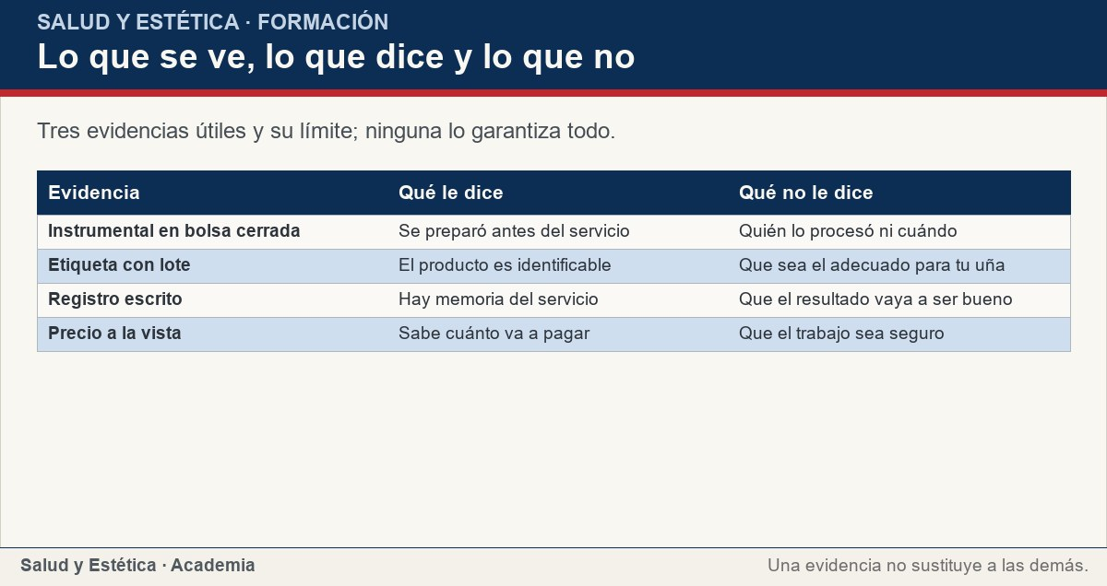
Manos, área y registro: lo que no se ve
Tres evidencias útiles y su límite; ninguna lo garantiza todo.
Ver imagen original en el OA
Notes:
Imagen del OA: assets/fig-2-matriz.jpg
Texto alternativo: Lo que se ve, lo que dice y lo que no
Pie: Tres evidencias útiles y su límite; ninguna lo garantiza todo.
Enlace: https://saludyestetica.lumbre.lat/object/sye-c08-r01-oa06-servicio-responsable

Slide 24
Las preguntas que sí sirven (y los límites) · 1 de 2
El cliente no necesita un cuestionario de auditoría; necesita seis preguntas. ¿Cómo limpian y esterilizan el instrumental? ¿Puedo ver la etiqueta del producto? ¿Me explican qué van a hacer y cuánto cuesta? ¿Preguntan por reacciones anteriores? ¿Lavan sus manos y limpian la mesa entre personas? ¿Qué hacen si algo cambia después? Las respuestas aceptables son concretas: describen un proceso, muestran un envase, explican un costo, dicen a quién acudir. Las señales de alerta también son concretas: «no sé», «siempre lo hemos hecho así», un frasco sin nombre o una promesa de que «a nadie le pasa».
Cómo reconocer un servicio responsable de manos y pies
24 / 76

Slide 25
Las preguntas que sí sirven (y los límites) · 2 de 2
Los límites importan tanto como las preguntas. No existe un certificado, sello o curso que por sí solo autorice a ejercer una profesión sanitaria, y un diploma de manicura no es una autorización sanitaria: las habilitaciones, si aplican, las determina la autoridad correspondiente. Tampoco existe un producto de uñas que cure una infección; si alguien lo promete, el problema no es de técnica sino de categoría. Elegir un servicio responsable es elegir un lugar que dice «esto no lo tratamos aquí» cuando corresponde, y que puede explicar por qué.
Cómo reconocer un servicio responsable de manos y pies
25 / 76
Notes:
Continuación de «Las preguntas que sí sirven (y los límites)» (2 de 2).

Slide 26
Sección
Las preguntas que sí sirven (y los límites) · Procedimiento: verificar un servicio en seis pasos · Paso 1 de 6
Mira la mesa antes de sentarte
Observa si lo limpio está separado de lo usado, si hay restos de polvo o producto y si los envases están cerrados. La mesa cuenta lo que el salón hace entre una persona y otra.
Cómo reconocer un servicio responsable de manos y pies
26 / 76
Notes:
Recorrido: Procedimiento: verificar un servicio en seis pasos
Paso 1 de 6: Mira la mesa antes de sentarte
Texto del paso: Observa si lo limpio está separado de lo usado, si hay restos de polvo o producto y si los envases están cerrados. La mesa cuenta lo que el salón hace entre una persona y otra.
Enlace: https://saludyestetica.lumbre.lat/object/sye-c08-r01-oa06-servicio-responsable

Slide 27
Sección
Las preguntas que sí sirven (y los límites) · Procedimiento: verificar un servicio en seis pasos · Paso 2 de 6
Pregunta por el instrumental
Pregunta cómo se limpia y se esteriliza, quién lo hace y dónde queda el registro. Escucha si la respuesta describe un proceso o si se limita a decir que «todo está limpio».
Cómo reconocer un servicio responsable de manos y pies
27 / 76
Notes:
Recorrido: Procedimiento: verificar un servicio en seis pasos
Paso 2 de 6: Pregunta por el instrumental
Texto del paso: Pregunta cómo se limpia y se esteriliza, quién lo hace y dónde queda el registro. Escucha si la respuesta describe un proceso o si se limita a decir que «todo está limpio».
Enlace: https://saludyestetica.lumbre.lat/object/sye-c08-r01-oa06-servicio-responsable

Slide 28
Sección
Las preguntas que sí sirven (y los límites) · Procedimiento: verificar un servicio en seis pasos · Paso 3 de 6
Pide ver el producto
Pide el envase, lee el nombre y busca el lote y las instrucciones. Si el producto se sirve de un frasco sin etiqueta, pregunta de dónde salió y anota lo que te digan.
Cómo reconocer un servicio responsable de manos y pies
28 / 76
Notes:
Recorrido: Procedimiento: verificar un servicio en seis pasos
Paso 3 de 6: Pide ver el producto
Texto del paso: Pide el envase, lee el nombre y busca el lote y las instrucciones. Si el producto se sirve de un frasco sin etiqueta, pregunta de dónde salió y anota lo que te digan.
Enlace: https://saludyestetica.lumbre.lat/object/sye-c08-r01-oa06-servicio-responsable

Slide 29
Sección
Las preguntas que sí sirven (y los límites) · Procedimiento: verificar un servicio en seis pasos · Paso 4 de 6
Acuerda alcance y precio
Pide que te expliquen qué se va a hacer, qué productos se van a usar y cuánto vas a pagar en total. Pregunta si el retiro o una revisión tienen costo y si puedes detener el servicio.
Cómo reconocer un servicio responsable de manos y pies
29 / 76
Notes:
Recorrido: Procedimiento: verificar un servicio en seis pasos
Paso 4 de 6: Acuerda alcance y precio
Texto del paso: Pide que te expliquen qué se va a hacer, qué productos se van a usar y cuánto vas a pagar en total. Pregunta si el retiro o una revisión tienen costo y si puedes detener el servicio.
Enlace: https://saludyestetica.lumbre.lat/object/sye-c08-r01-oa06-servicio-responsable

Slide 30
Sección
Las preguntas que sí sirven (y los límites) · Procedimiento: verificar un servicio en seis pasos · Paso 5 de 6
Observa durante el servicio
Fíjate si se lavan las manos, si cambian de guantes, si limpian la mesa entre personas y si el producto toca la piel. Si algo te incomoda, puedes detenerte y preguntar.
Cómo reconocer un servicio responsable de manos y pies
30 / 76
Notes:
Recorrido: Procedimiento: verificar un servicio en seis pasos
Paso 5 de 6: Observa durante el servicio
Texto del paso: Fíjate si se lavan las manos, si cambian de guantes, si limpian la mesa entre personas y si el producto toca la piel. Si algo te incomoda, puedes detenerte y preguntar.
Enlace: https://saludyestetica.lumbre.lat/object/sye-c08-r01-oa06-servicio-responsable

Slide 31
Sección
Las preguntas que sí sirven (y los límites) · Procedimiento: verificar un servicio en seis pasos · Paso 6 de 6
Pide y guarda el registro
Al terminar, pide que anoten servicio, productos, lotes y recomendaciones. Si aparece una reacción, conserva el envase, anota la fecha y acude a valoración.
Cómo reconocer un servicio responsable de manos y pies
31 / 76
Notes:
Recorrido: Procedimiento: verificar un servicio en seis pasos
Paso 6 de 6: Pide y guarda el registro
Texto del paso: Al terminar, pide que anoten servicio, productos, lotes y recomendaciones. Si aparece una reacción, conserva el envase, anota la fecha y acude a valoración.
Enlace: https://saludyestetica.lumbre.lat/object/sye-c08-r01-oa06-servicio-responsable

Slide 32
Sección
Las preguntas que sí sirven (y los límites) · Caso trabajado: el mismo servicio, dos respuestas · Paso 1 de 4
Los datos del caso
Caso ficticio. Mariana, nombre inventado, 34 años, compara dos salones con precios parecidos. Quiere un gel y tiene antecedente de comezón con un producto anterior, que no recuerda cuál era.
Cómo reconocer un servicio responsable de manos y pies
32 / 76
Notes:
Recorrido: Caso trabajado: el mismo servicio, dos respuestas
Paso 1 de 4: Los datos del caso
Texto del paso: Caso ficticio. Mariana, nombre inventado, 34 años, compara dos salones con precios parecidos. Quiere un gel y tiene antecedente de comezón con un producto anterior, que no recuerda cuál era.
Enlace: https://saludyestetica.lumbre.lat/object/sye-c08-r01-oa06-servicio-responsable

Slide 33
Sección
Las preguntas que sí sirven (y los límites) · Caso trabajado: el mismo servicio, dos respuestas · Paso 2 de 4
Lo que observa en el primero
El instrumental sale de una bolsa cerrada, la mesa está despejada y la técnica se lava las manos. Le muestran el envase, le preguntan por la comezón anterior y le explican el precio total antes de empezar. Anotan el producto y el lote.
Cómo reconocer un servicio responsable de manos y pies
33 / 76
Notes:
Recorrido: Caso trabajado: el mismo servicio, dos respuestas
Paso 2 de 4: Lo que observa en el primero
Texto del paso: El instrumental sale de una bolsa cerrada, la mesa está despejada y la técnica se lava las manos. Le muestran el envase, le preguntan por la comezón anterior y le explican el precio total antes de empezar. Anotan el producto y el lote.
Enlace: https://saludyestetica.lumbre.lat/object/sye-c08-r01-oa06-servicio-responsable

Slide 34
Sección
Las preguntas que sí sirven (y los límites) · Caso trabajado: el mismo servicio, dos respuestas · Paso 3 de 4
Lo que observa en el segundo
Las limas están en un vaso, el producto se sirve de una botella grande a un frasco sin etiqueta y nadie pregunta por reacciones. El precio aparece al final, con un cargo por «retiro especial» que no se mencionó antes.
Cómo reconocer un servicio responsable de manos y pies
34 / 76
Notes:
Recorrido: Caso trabajado: el mismo servicio, dos respuestas
Paso 3 de 4: Lo que observa en el segundo
Texto del paso: Las limas están en un vaso, el producto se sirve de una botella grande a un frasco sin etiqueta y nadie pregunta por reacciones. El precio aparece al final, con un cargo por «retiro especial» que no se mencionó antes.
Enlace: https://saludyestetica.lumbre.lat/object/sye-c08-r01-oa06-servicio-responsable

Slide 35
Sección
Las preguntas que sí sirven (y los límites) · Caso trabajado: el mismo servicio, dos respuestas · Paso 4 de 4
Qué decide y qué registra
Mariana elige el primero, pide que anoten el lote y guarda la nota. No concluye que el segundo sea ilegal: solo comprueba que no puede verificar los criterios. Si algo cambia después, tiene a quién preguntar y qué producto identificar.
Cómo reconocer un servicio responsable de manos y pies
35 / 76
Notes:
Recorrido: Caso trabajado: el mismo servicio, dos respuestas
Paso 4 de 4: Qué decide y qué registra
Texto del paso: Mariana elige el primero, pide que anoten el lote y guarda la nota. No concluye que el segundo sea ilegal: solo comprueba que no puede verificar los criterios. Si algo cambia después, tiene a quién preguntar y qué producto identificar.
Enlace: https://saludyestetica.lumbre.lat/object/sye-c08-r01-oa06-servicio-responsable

Slide 36
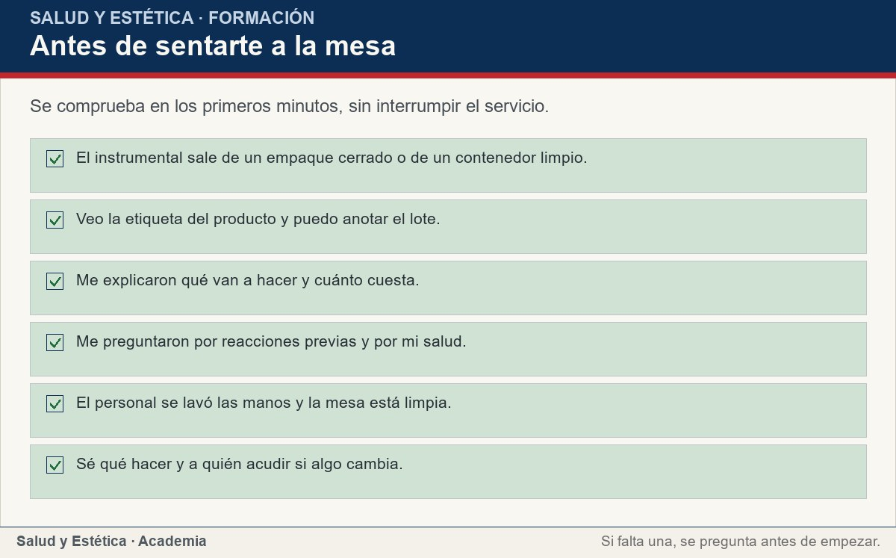
Las preguntas que sí sirven (y los límites)
Se comprueba en los primeros minutos, sin interrumpir el servicio.
Ver imagen original en el OA
Notes:
Imagen del OA: assets/fig-3-checklist.jpg
Texto alternativo: Antes de sentarte a la mesa
Pie: Se comprueba en los primeros minutos, sin interrumpir el servicio.
Enlace: https://saludyestetica.lumbre.lat/object/sye-c08-r01-oa06-servicio-responsable

Slide 37
Errores frecuentes · 1 de 2
•
Confundir un diploma con una autorización. Un curso de manicura no es una autorización sanitaria. Las habilitaciones, si aplican, las determina la autoridad correspondiente.
•
Aceptar producto trasvasado sin etiqueta. Sin nombre ni lote no se puede saber qué se aplica ni qué hacer si hay una reacción. La información se pierde al cambiar de envase.
•
Creer que el precio alto garantiza higiene. El precio no describe el proceso. Lo que describe el proceso es lo que el establecimiento puede explicar y mostrar.
Cómo reconocer un servicio responsable de manos y pies
37 / 76

Slide 38
Errores frecuentes · 2 de 2
•
No preguntar por reacciones previas. Una reacción anterior cambia la decisión de producto y de zona. Preguntar es parte del servicio, no una curiosidad.
Cómo reconocer un servicio responsable de manos y pies
38 / 76
Notes:
Continuación de «Errores frecuentes» (2 de 2).

Slide 39
Criterios para decidir · 1 de 4
1.
Si el instrumental no sale de un empaque cerrado o de un contenedor limpio y el establecimiento no explica el proceso, no aceptes el servicio.
2.
Si el producto no tiene etiqueta legible o lote, no se usa.
3.
Si el precio total no está claro antes de empezar, pide el desglose o no empieces.
4.
Si no te preguntan por reacciones previas, dilo tú y pide que se anote.
Cómo reconocer un servicio responsable de manos y pies
39 / 76

Slide 40
Criterios para decidir · 2 de 4
5.
Si aparece una señal en la uña o en la piel, el servicio se detiene y se remite.
6.
Si alguien promete curar una infección con un producto de uñas, no es un servicio cosmético.
Cómo reconocer un servicio responsable de manos y pies
40 / 76
Notes:
Continuación de «Criterios para decidir» (2 de 4).

Slide 41
Criterios para decidir · 3 de 4
Límites y escalamiento
Detén el servicio y recomienda valoración si aparece dolor, enrojecimiento que se extiende, hinchazón, calor, pus, una uña que cambia de color o de grosor, o una reacción con comezón o ardor. La Academia Americana de Dermatología indica atención médica inmediata para la piel roja, hinchada, caliente y dolorosa que se extiende (F-014); para una urgencia de riesgo vital, acude al servicio de emergencias.
Cómo reconocer un servicio responsable de manos y pies
41 / 76
Notes:
Continuación de «Criterios para decidir» (3 de 4).

Slide 42
Criterios para decidir · 4 de 4
Si el problema aparece después de un servicio, conserva el envase, anota el lote y la fecha, y pide el registro del establecimiento. Esta lección no diagnostica, no indica tratamientos y no sustituye una consulta.
Para reclamar sobre precio, información o condiciones del servicio, la autoridad de protección al consumidor es PROFECO (F-020); para determinar qué autorizaciones corresponden a un establecimiento, la respuesta depende de la autoridad sanitaria y del ámbito aplicable (F-008).
Cómo reconocer un servicio responsable de manos y pies
42 / 76
Notes:
Continuación de «Criterios para decidir» (4 de 4).

Slide 43
Actividad 1 · Opción múltiple
Sección: Comprueba lo que aprendiste
¿Cuál de estas evidencias dice más sobre la higiene del instrumental?
A) Que la bolsa sea de un color llamativo.
B) Que el establecimiento explique el proceso y pueda mostrar el registro.
C) Que el precio del servicio sea alto.
D) Que el personal tenga un diploma en la pared.
Cómo reconocer un servicio responsable de manos y pies
43 / 76
Notes:
Solución: B) Que el establecimiento explique el proceso y pueda mostrar el registro.
Explicación: La vista no distingue un instrumento esterilizado de uno limpio. Lo verificable es que el establecimiento describa el proceso y muestre su registro.
Evidencia: La trazabilidad del instrumental es un criterio de servicio; un diploma no describe el proceso (F-008, F-038).
Enlace al OA: https://saludyestetica.lumbre.lat/object/sye-c08-r01-oa06-servicio-responsable

Slide 44
Actividad 2 · Opción múltiple
Sección: Comprueba lo que aprendiste
Una clienta pide un producto «para hongos» en la uña. ¿Qué corresponde?
A) Aplicarlo, porque es más fuerte que un esmalte normal.
B) Explicar que un producto para tratar un problema médico es medicamento, no cosmético, y recomendar valoración.
C) Mezclarlo con el esmalte para que actúe mejor.
D) Venderlo sin aplicarlo y que la clienta decida.
Cómo reconocer un servicio responsable de manos y pies
44 / 76
Notes:
Solución: B) Explicar que un producto para tratar un problema médico es medicamento, no cosmético, y recomendar valoración.
Explicación: La ley prohíbe atribuir a un cosmético acciones de medicamento, y la FDA recuerda que un producto para tratar hongos es medicamento. El salón no lo aplica como si fuera esmalte.
Evidencia: Ley General de Salud, art. 270 (F-001); FDA, Nail Care Products (F-038).
Enlace al OA: https://saludyestetica.lumbre.lat/object/sye-c08-r01-oa06-servicio-responsable

Slide 45
Actividad 3 · Verdadero o falso
Sección: Comprueba lo que aprendiste
Un diploma de curso de manicura es una autorización sanitaria.
A) Verdadero
B) Falso
Cómo reconocer un servicio responsable de manos y pies
45 / 76
Notes:
Solución: Falso
Explicación: Un curso acredita formación, no una autorización sanitaria. Las habilitaciones, si aplican, las determina la autoridad correspondiente.
Evidencia: La FDA remite la operación de salones y la licencia de manicuristas a autoridades estatales y locales en su país (F-038); en México depende de la autoridad sanitaria y del ámbito.
Enlace al OA: https://saludyestetica.lumbre.lat/object/sye-c08-r01-oa06-servicio-responsable

Slide 46
Actividad 4 · Verdadero o falso
Sección: Comprueba lo que aprendiste
El cliente puede preguntar por el lote del producto y pedir ver el envase.
A) Verdadero
B) Falso
Cómo reconocer un servicio responsable de manos y pies
46 / 76
Notes:
Solución: Verdadero
Explicación: La etiqueta permite identificar el producto y su lote. Sin esa información no se puede saber qué se aplicó si aparece una reacción.
Evidencia: NOM-141-SSA1/SCFI-2012: el lote debe estar identificado en el envase (F-004).
Enlace al OA: https://saludyestetica.lumbre.lat/object/sye-c08-r01-oa06-servicio-responsable

Slide 47
Actividad 5 · Relacionar · 1 de 2
Sección: Comprueba lo que aprendiste
Relaciona cada evidencia con lo que permite saber.
Columna A
1. Instrumental en bolsa cerrada
2. Etiqueta con lote
3. Precio a la vista
4. Registro escrito
Columna B
A) El producto es identificable
B) Sabe cuánto va a pagar
Cómo reconocer un servicio responsable de manos y pies
47 / 76
Notes:
Solución: Instrumental en bolsa cerrada → Se preparó antes del servicio
Etiqueta con lote → El producto es identificable
Precio a la vista → Sabe cuánto va a pagar
Registro escrito → Hay memoria del servicio
Evidencia: Cada evidencia aporta un dato distinto; ninguna garantiza por sí sola todo el servicio.
Enlace al OA: https://saludyestetica.lumbre.lat/object/sye-c08-r01-oa06-servicio-responsable

Slide 48
Actividad 5 · Relacionar · 2 de 2
C) Hay memoria del servicio
D) Se preparó antes del servicio
Cómo reconocer un servicio responsable de manos y pies
48 / 76
Notes:
Continuación de «Actividad 5 · Relacionar» (2 de 2).

Slide 49
Actividad 6 · Completar la frase
Sección: Comprueba lo que aprendiste
Un servicio responsable se reconoce por hechos ___ : instrumental limpio y ___, producto con etiqueta y ___, consentimiento y registro. Un diploma no sustituye una ___ sanitaria.
Cómo reconocer un servicio responsable de manos y pies
49 / 76
Notes:
Solución: observables · trazable · lote · autorización
Explicación: Los criterios se pueden ver y preguntar; la trazabilidad y el lote permiten verificar. Un diploma no es una autorización sanitaria.
Evidencia: NOM-141-SSA1/SCFI-2012 (F-004); FDA, Nail Care Products (F-038); COFEPRIS, aviso de funcionamiento (F-008).
Enlace al OA: https://saludyestetica.lumbre.lat/object/sye-c08-r01-oa06-servicio-responsable

Slide 50
Actividad 7 · Clasificar · 1 de 2
Sección: Comprueba lo que aprendiste
Clasifica cada acción según el momento del servicio.
Categorías
• Antes
• Durante
• Después
1. Preguntar por reacciones anteriores
2. Revisar etiqueta y lote del producto
3. Lavarse las manos al iniciar
Cómo reconocer un servicio responsable de manos y pies
50 / 76
Notes:
Solución: 1. Preguntar por reacciones anteriores → Antes
2. Revisar etiqueta y lote del producto → Antes
3. Lavarse las manos al iniciar → Durante
4. Limpiar la mesa entre personas → Durante
5. Anotar producto, lote e incidencias → Después
6. Explicar qué hacer si algo cambia → Después
Evidencia: El servicio responsable tiene acciones antes, durante y después; ninguna es opcional.
Enlace al OA: https://saludyestetica.lumbre.lat/object/sye-c08-r01-oa06-servicio-responsable

Slide 51
Actividad 7 · Clasificar · 2 de 2
4. Limpiar la mesa entre personas
5. Anotar producto, lote e incidencias
6. Explicar qué hacer si algo cambia
Clasifica cada elemento en una de las categorías.
Cómo reconocer un servicio responsable de manos y pies
51 / 76
Notes:
Continuación de «Actividad 7 · Clasificar» (2 de 2).

Slide 52
Actividad 8 · Detective de errores
Sección: Comprueba lo que aprendiste
Marca la línea donde se decide mal.
A) Pregunto cómo se limpia y esteriliza el instrumental.
B) Pido ver el envase y anoto el lote del producto.
C) Como el precio es alto, supongo que la higiene es buena y no pregunto nada.
D) Acuerdo el alcance y el precio antes de empezar.
E) Al terminar, pido que anoten lo que se usó.
Cómo reconocer un servicio responsable de manos y pies
52 / 76
Notes:
Solución: C) Como el precio es alto, supongo que la higiene es buena y no pregunto nada.
Explicación: El precio no describe el proceso. La higiene se verifica preguntando por el instrumental y observando la mesa, no por el costo.
Evidencia: Los criterios de servicio se comprueban con hechos observables y trazables (F-008, F-038).
Enlace al OA: https://saludyestetica.lumbre.lat/object/sye-c08-r01-oa06-servicio-responsable

Slide 53
Revisión rápida · 1 de 2
Criterio de avance
Se considera superado con al menos 70% de acierto agregado en las actividades cubiertas.
Actividades cubiertas
• Opción múltiple · sye-c08-r01-oa06-servicio-respons-ex01
• Opción múltiple · sye-c08-r01-oa06-servicio-respons-ex02
• Verdadero o falso · sye-c08-r01-oa06-servicio-respons-ex03
• Verdadero o falso · sye-c08-r01-oa06-servicio-respons-ex04
• Relacionar · sye-c08-r01-oa06-servicio-respons-ex05
Cómo reconocer un servicio responsable de manos y pies
53 / 76
Notes:
Compuerta de avance: Revisión rápida
Umbral declarado: 70%.
No se incluyen puntuaciones de ninguna sesión ni respuestas personales.
Enlace: https://saludyestetica.lumbre.lat/object/sye-c08-r01-oa06-servicio-responsable

Slide 54
Revisión rápida · 2 de 2
• Completar la frase · sye-c08-r01-oa06-servicio-respons-ex06
• Clasificar · sye-c08-r01-oa06-servicio-respons-ex07
• Detective de errores · sye-c08-r01-oa06-servicio-respons-ex08
Al superar: Ya puedes verificar los seis criterios de un servicio y distinguir lo que depende del establecimiento.
Si aún no se alcanza: Repasa la lista de seis preguntas y la matriz de evidencias; vuelve a clasificar las situaciones.
Cómo reconocer un servicio responsable de manos y pies
54 / 76
Notes:
Continuación de «Revisión rápida» (2 de 2).

Slide 55
Actividad 9 · Reflexión
Sección: Comprueba lo que aprendiste
Piensa en el último servicio de uñas que recibiste. ¿Qué pudiste ver, qué preguntaste y qué quedó registrado? Escribe una pregunta que harías la próxima vez y la respuesta que esperarías.
Pregunta abierta · las respuestas personales no se incluyen en esta exportación.
Cómo reconocer un servicio responsable de manos y pies
55 / 76
Notes:
Reflexión del OA: Piensa en el último servicio de uñas que recibiste. ¿Qué pudiste ver, qué preguntaste y qué quedó registrado? Escribe una pregunta que harías la próxima vez y la respuesta que esperarías.
No se exportan respuestas personales.
Enlace: https://saludyestetica.lumbre.lat/object/sye-c08-r01-oa06-servicio-responsable

Slide 56
Juegos · Memoria del servicio responsable
Cara A | Cara B
Instrumental trazable | Se puede explicar el proceso y mostrar el registro
Producto etiquetado | Nombre, lote e instrucciones legibles
Consentimiento | Alcance, precio y derecho a detenerse
Registro | Fecha, servicio, productos e incidencias
Higiene de manos | Al inicio, entre clientes y al final
Cómo reconocer un servicio responsable de manos y pies
56 / 76
Notes:
Tabla del OA: Juegos · Memoria del servicio responsable
Enlace: https://saludyestetica.lumbre.lat/object/sye-c08-r01-oa06-servicio-responsable

Slide 57
Juegos · Memoria del servicio responsable · Cómo practicar
Este es el contenido estático del juego. Para emparejar las cartas y practicar la interacción, abre el OA.
Abrir el juego en el OA
Cómo reconocer un servicio responsable de manos y pies
57 / 76
Notes:
Juego de memoria: Juegos · Memoria del servicio responsable
Enlace: https://saludyestetica.lumbre.lat/object/sye-c08-r01-oa06-servicio-responsable

Slide 58
Juegos · Tarjetas para elegir y prestar mejor · Tarjeta 1 de 5
Pregunta
¿Qué seis criterios definen un servicio responsable?
Cómo reconocer un servicio responsable de manos y pies
58 / 76
Notes:
Anverso: ¿Qué seis criterios definen un servicio responsable?
Reverso: Instrumental limpio y trazable, producto etiquetado, consentimiento, registro, higiene de manos y preguntas claras.
Enlace: https://saludyestetica.lumbre.lat/object/sye-c08-r01-oa06-servicio-responsable

Slide 59
Juegos · Tarjetas para elegir y prestar mejor · Tarjeta 1 de 5 · Respuesta
Respuesta
Instrumental limpio y trazable, producto etiquetado, consentimiento, registro, higiene de manos y preguntas claras.
Cómo reconocer un servicio responsable de manos y pies
59 / 76
Notes:
Respuesta de la tarjeta 1.

Slide 60
Juegos · Tarjetas para elegir y prestar mejor · Tarjeta 2 de 5
Pregunta
¿Cómo se verifica el instrumental si no se ve el proceso?
Cómo reconocer un servicio responsable de manos y pies
60 / 76
Notes:
Anverso: ¿Cómo se verifica el instrumental si no se ve el proceso?
Reverso: Preguntando cómo se limpia y se esteriliza, quién lo hace y dónde queda el registro. La vista no distingue esterilizado de limpio.
Enlace: https://saludyestetica.lumbre.lat/object/sye-c08-r01-oa06-servicio-responsable

Slide 61
Juegos · Tarjetas para elegir y prestar mejor · Tarjeta 2 de 5 · Respuesta
Respuesta
Preguntando cómo se limpia y se esteriliza, quién lo hace y dónde queda el registro. La vista no distingue esterilizado de limpio.
Cómo reconocer un servicio responsable de manos y pies
61 / 76
Notes:
Respuesta de la tarjeta 2.

Slide 62
Juegos · Tarjetas para elegir y prestar mejor · Tarjeta 3 de 5
Pregunta
¿Qué debe tener la etiqueta de un producto?
Cómo reconocer un servicio responsable de manos y pies
62 / 76
Notes:
Anverso: ¿Qué debe tener la etiqueta de un producto?
Reverso: Nombre identificable, lote, instrucciones de uso cuando correspondan y advertencias. Sin etiqueta no se sabe qué se aplica.
Enlace: https://saludyestetica.lumbre.lat/object/sye-c08-r01-oa06-servicio-responsable

Slide 63
Juegos · Tarjetas para elegir y prestar mejor · Tarjeta 3 de 5 · Respuesta
Respuesta
Nombre identificable, lote, instrucciones de uso cuando correspondan y advertencias. Sin etiqueta no se sabe qué se aplica.
Cómo reconocer un servicio responsable de manos y pies
63 / 76
Notes:
Respuesta de la tarjeta 3.

Slide 64
Juegos · Tarjetas para elegir y prestar mejor · Tarjeta 4 de 5
Pregunta
¿Qué significa consentimiento en un servicio de uñas?
Cómo reconocer un servicio responsable de manos y pies
64 / 76
Notes:
Anverso: ¿Qué significa consentimiento en un servicio de uñas?
Reverso: Saber qué se hará, con qué productos, cuánto cuesta y que se puede detener en cualquier momento.
Enlace: https://saludyestetica.lumbre.lat/object/sye-c08-r01-oa06-servicio-responsable

Slide 65
Juegos · Tarjetas para elegir y prestar mejor · Tarjeta 4 de 5 · Respuesta
Respuesta
Saber qué se hará, con qué productos, cuánto cuesta y que se puede detener en cualquier momento.
Cómo reconocer un servicio responsable de manos y pies
65 / 76
Notes:
Respuesta de la tarjeta 4.

Slide 66
Juegos · Tarjetas para elegir y prestar mejor · Tarjeta 5 de 5
Pregunta
¿Qué no puede prometer un servicio de uñas?
Cómo reconocer un servicio responsable de manos y pies
66 / 76
Notes:
Anverso: ¿Qué no puede prometer un servicio de uñas?
Reverso: No puede prometer curar una infección ni sustituir una autorización sanitaria con un diploma. Eso sale del terreno cosmético.
Enlace: https://saludyestetica.lumbre.lat/object/sye-c08-r01-oa06-servicio-responsable

Slide 67
Juegos · Tarjetas para elegir y prestar mejor · Tarjeta 5 de 5 · Respuesta
Respuesta
No puede prometer curar una infección ni sustituir una autorización sanitaria con un diploma. Eso sale del terreno cosmético.
Cómo reconocer un servicio responsable de manos y pies
67 / 76
Notes:
Respuesta de la tarjeta 5.

Slide 68
Para dominar este tema · 1 de 2
Un servicio responsable se reconoce por seis cosas que se pueden ver y preguntar: instrumental limpio y trazable, producto etiquetado, consentimiento, registro, higiene de manos y preguntas claras.
Haz hoy una acción concreta: escribe las seis preguntas en una tarjeta y lleva dos de ellas a tu próximo servicio; anota las respuestas y compáralas con lo que observaste.
Cómo reconocer un servicio responsable de manos y pies
68 / 76

Slide 69
Para dominar este tema · 2 de 2
Con eso cierras el curso: tienes una pauta de cuidado propio, una lista de señales que obligan a suspender y remitir, y criterios para elegir o prestar un servicio de uñas con los pies en la tierra. El siguiente paso del curso 8 es el 13, sobre higiene y prevención de riesgos en estética.
Cómo reconocer un servicio responsable de manos y pies
69 / 76
Notes:
Continuación de «Para dominar este tema» (2 de 2).

Slide 70
Fuentes y estado de revisión · 1 de 7
Fuentes consultadas:
F-008 · COFEPRIS, Aviso de funcionamiento (trámites) y Guía de Autoverificación para establecimientos de atención médica con fines estéticos sin procedimientos quirúrgicos · https://www.gob.mx/public/tramites/detalleTramite.xhtml?homoclave=COFEPRIS-05-036 · consulta: 2026-10-25 · alcance: Alcance federal en México, con posible delegación estatal: notificación de funcionamiento de establecimientos de servicios de salud y guía de autoverificación estética. No afirma que todo salón de uñas deba notificarse.
Cómo reconocer un servicio responsable de manos y pies
70 / 76

Slide 71
Fuentes y estado de revisión · 2 de 7
F-004 · NOM-141-SSA1/SCFI-2012, Etiquetado para productos cosméticos preenvasados. Etiquetado sanitario y comercial · https://dof.gob.mx/nota_detalle_popup.php?codigo=5269348 · consulta: 2026-10-25 · alcance: Alcance federal en México, etiquetado: lote, instrucciones de uso, declaraciones prohibidas y leyendas precautorias. No fija concentraciones ni procesos de esterilización.
Cómo reconocer un servicio responsable de manos y pies
71 / 76
Notes:
Continuación de «Fuentes y estado de revisión» (2 de 7).

Slide 72
Fuentes y estado de revisión · 3 de 7
F-006 · Reglamento de Control Sanitario de Productos y Servicios, Título Vigésimo Segundo, y Acuerdo de sustancias prohibidas y restringidas (DOF 21-05-2010) · https://salud.gob.mx/unidades/cdi/nom/compi/rcsps.html · consulta: 2026-10-25 · alcance: Alcance federal en México: productos de perfumería y belleza, prueba de hipoalergenicidad (art. 191) y condiciones de venta a granel (arts. 193 y 194). No regula el acto de manicura.
Cómo reconocer un servicio responsable de manos y pies
72 / 76
Notes:
Continuación de «Fuentes y estado de revisión» (3 de 7).

Slide 73
Fuentes y estado de revisión · 4 de 7
F-019 · Ley Federal de Protección al Consumidor (texto vigente, última reforma DOF 12-12-2025) · http://www.diputados.gob.mx/LeyesBiblio/pdf/LFPC.pdf · consulta: 2026-10-25 · alcance: Alcance federal en México: información de precios, tarifas y condiciones (arts. 7 y 57) y prohibición de cargos no aceptados (art. 10). No regula el acto sanitario.
Cómo reconocer un servicio responsable de manos y pies
73 / 76
Notes:
Continuación de «Fuentes y estado de revisión» (4 de 7).

Slide 74
Fuentes y estado de revisión · 5 de 7
F-020 · PROFECO, Derechos Básicos de las Personas Consumidoras · https://www.gob.mx/profeco/documentos/derechos-basicos-del-consumidor?state=published · consulta: 2026-10-25 · alcance: Alcance federal en México: derechos de información, seguridad y calidad, y vía de protección al consumidor. Es divulgación de la autoridad, no una norma técnica.
Cómo reconocer un servicio responsable de manos y pies
74 / 76
Notes:
Continuación de «Fuentes y estado de revisión» (5 de 7).

Slide 75
Fuentes y estado de revisión · 6 de 7
F-038 · FDA, Nail Care Products (seguridad de productos para uñas, acrilatos y exposición en salón) · https://www.fda.gov/cosmetics/cosmetic-products/nail-care-products · consulta: 2026-10-25 · alcance: Jurisdicción de Estados Unidos; referencia técnica para México, no norma aplicable. Regulación local de salones y licencias, advertencias de etiqueta y riesgos de productos.
Cómo reconocer un servicio responsable de manos y pies
75 / 76
Notes:
Continuación de «Fuentes y estado de revisión» (6 de 7).

Slide 76
Fuentes y estado de revisión · 7 de 7
F-001 · Ley General de Salud, Título Décimo Segundo, Capítulo IX, artículos 269 y 270 (texto vigente, última reforma DOF 15-01-2026) · consulta: 2026-10-25 · alcance: Alcance federal en México: definición de producto cosmético y prohibición de atribuirle acciones de medicamentos. Un cosmético no trata infecciones ni lesiones.
Estado de revisión: Revisión editorial, 2026-10-25. Revisión por profesional sanitario: no realizada, pendiente.
Cómo reconocer un servicio responsable de manos y pies
76 / 76
Notes:
Continuación de «Fuentes y estado de revisión» (7 de 7).

